Slide 1
FUNDAMENTOS DE MACHINE LEARNING
Fundamentos de Estadísticas
Tipos de datos y su aplicación

Slide 2


¿Qué es?
MACHINE LEARNING
Consiste en una disciplina que, a través del uso de datos y algoritmos matemáticos, permiten a los computadores aprender ayudando a predecir, clasificar, ordenar, tomar decisiones y, en general, extraer conocimientos de los datos sin necesidad de definir explícitamente las reglas para realizar esas tareas.
ALGUNAS DEFINICIONES
Es el campo de estudio que da las computadoras la capacidad de aprender sin ser programados explícitamente ¹.
Su variante más popular es el “Deep Learning”, que corresponde al área de mayor impacto en la Inteligencia Artificial.
1 Arthur Samuel, 1959.

Slide 3
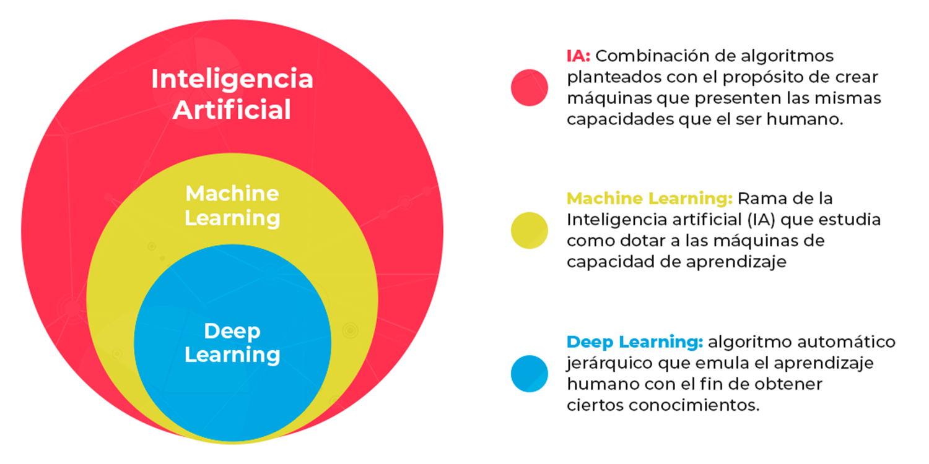
¿Qué es?
UNA RAMA DE LA INTELIGENCIA ARTIFICIAL
https://www.quantib.com/the-ultimate-guide-to-ai-in-radiology

Slide 4
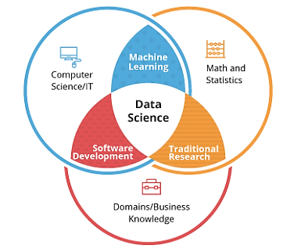
¿Qué es?
COMBINA MATEMÁTICAS Y ESTADÍSTICAS, ADEMÁS DE CIENCIAS DE LA COMPUTACIÓN
https://www.instintoprogramador.com.mx

Slide 5
¿Qué es?
PROGRAMACIÓN TRADICIONAL
MACHINE LEARNING
Es un proceso manual
El programador formula manualmente o codifica reglas
Se usan datos de entrada, se procesan y se obtienen datos de salida
Los datos de entrada y salida alimentan un programa para crear un modelo
Los algoritmos formulan automáticamente las reglas a partir de los datos
No sustituye la programación tradicional; la complementa y potencia
PROGRAMACIÓN TRADICIONAL VERSUS
MACHINE LEARNING
1 Fuente: https://aprendeia.com

Slide 6





¿Qué es?
EJEMPLOS DE APLICACIONES
Analizar imágenes de productos en una cadena de producción para clasificarlas en forma automática.
Marcar de manera automática, comentarios ofensivos en foros de discusión.
Crear un “chat-bot” o asistente personal.
Recomendar un producto en el que un cliente pueda estar interesado, en función de compras anteriores.

Slide 7
Datos
CONOCIENDO LOS DATOS

Slide 8
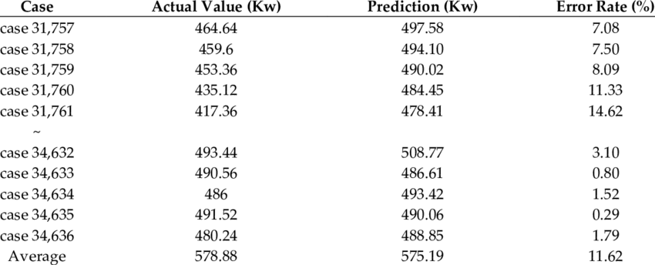
DATOS
CONTEXTO, RELACIÓN, TABLA
Conjunto de registros ordenados, dispuestos normalmente en una tabla que puede estar relacionada con otras tablas, eso define el dato.
Un conjunto de datos, con un contexto darán definición a la información.

Slide 9
DATOS
ATRIBUTO, CAMPO, FEATURE
Columna del contexto o de la tabla.
Espacio de representación de transacciones o de una característica de las transacciones.

Slide 10
DATOS
TRANSACCION, REGISTRO
Fila de un contexto:
Ocurrencia o instancia de los datos que representa un registro.
Secuencia de valores para un conjunto de atributos.

Slide 11
DATOS
DATO, VALOR
Celda del contexto: Valor de un atributo para una transacción determinada.

Slide 12
DATOS
Estructurados
Categóricos
Numéricos
No Estructurados
Ejemplo: texto libre, audio, imágenes, videos
Ordinal
Nominal
Discretos
Continuos
Orden
Naturaleza
Orden
Intervalos
Ratios
DATOS
TIPOS DE DATOS

Slide 13
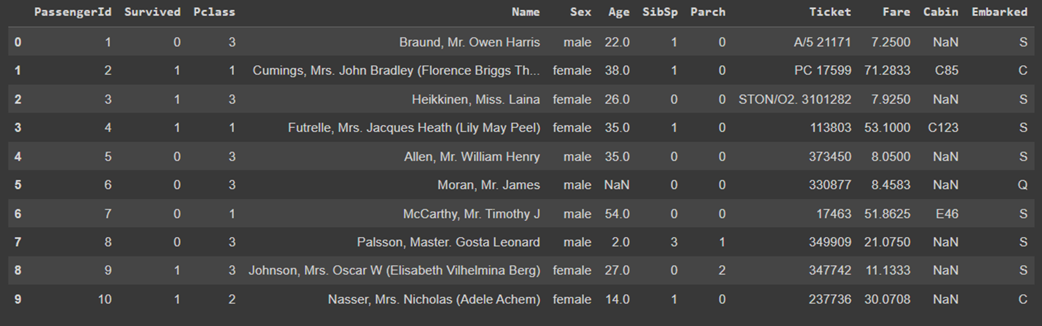
DATOS
DATOS CATEGÓRICOS
ORDINALES.
Atributos que hacen referencia a una cualidad de una entidad.
No tiene sentido sumar o restar con ellos. Existe un orden intrínseco.
Categorías:
Básica
Media
Técnica
Universitaria
Alto
Medio
Bajo
Clase comprada por el
pasajero en el TITANIC

Slide 14
DATOS
DATOS CATEGÓRICOS
NOMINALES.
Atributos categóricos sin orden.
Categorías:
Rojo
Azul
Verde
Amarillo
Perro
Jirafa
León
Gato
Género del pasajero que viajó
en el TITANIC
Puerto donde
embarcó el pasajero.

Slide 15
DATOS
DATOS NUMÉRICOS DISCRETOS
Cuantifican una propiedad con un dominio contable. Es importante destacar que estos números deben ser enteros.
Ejemplos:
Edad
Cantidad de hermanos
Número de mascotas
Número de patas
Edad del pasajero que viajó
en el TITANIC

Slide 16
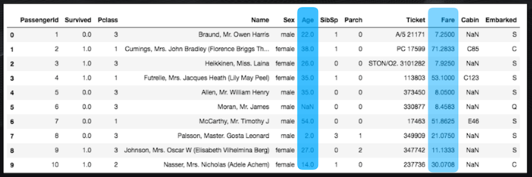
DATOS
DATOS NUMÉRICOS CONTINUOS.
Miden una propiedad con un dominio denso. Es importante destacar que estos números deben ser reales.
Ejemplos:
Distancia
Peso
Tarifa
Temperatura
Tarifa que se pagó por viajar
en el TITANIC

Slide 17
DATOS
DATOS NUMÉRICOS CONTINUOS.
Miden una propiedad con un dominio denso. Es importante destacar que estos números deben ser reales.
Ejemplos:
Distancia
Peso
Tarifa
Temperatura
Tarifa que se pagó por viajar
en el TITANIC

Slide 18

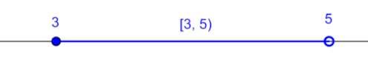

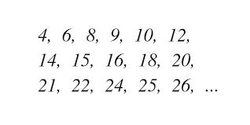
DATOS
INTERVALO
No existe un “cero”, la división no tiene sentido. Se pueden hacer operaciones de igualdad, desigualdad, de orden, sumas y restas.
DATOS NUMÉRICO SEGÚN SU NATURALEZA.
RADIO
El cero existe, la división tiene sentido. Podemos realizar operaciones propias de los intervalos y además multiplicación y división.

Slide 19
DATOS
.
Número de teléfonos en la casa: Numérico, discreto.
Propiedad de un celular: Categórico, nominal.
Número de llamadas que hiciste durante un mes: Numérico, discreto.
Duración de la llamada más larga: Numérico, continuo.
Tamaño del pie: Numérico, continuo.
Precio de un libro: Numérico, discreto (aun cuando trabajemos con dos decimales).
Código postal: Categórico, nominal.
Temperatura en grados Centígrados: Numérico, continuo.
ALGUNOS EJEMPLOS

Slide 20
RESUMEN
Definición de Machine Learning
Términos para usar datos.
Tipos de datos.

